Slide 1
Цестодози, гельмінтози сільськогосподаських тварин

Slide 2
Гельмінтоз
Гельмінтози - захворювання людини, тварин і рослин, спричинені паразитичними черв'яками - гельмінтами.
Джерелом зараження є людина, свійські та дикі тварини, птахи. Залежно від способу передачі гельмінтози поділяють на дві основні групи: геогельмінтози і біогельмінтози.

Slide 3
Тениаринхоз
Тениаринхоз - гельмінтоз, що викликається бичачим ціп'яком (Taeniarhynchus saginatus). Характеризується переважно порушенням функції ШКТ і мимовільним відходженням члеників гельмінта з кишечника.
Вибір антимікробних препаратів
Препарати вибору: празиквантел 25 мг / кг одноразово.
Альтернативні препарати: ніклозамід - увечері перед сном 2,0 г і вранці натщесерце 1,0 г. Через 5 год прийняти проносне.

Slide 4
Теніоз
Теніоз - гельмінтоз, що викликається паразитуванням в кишечнику людини свинячого ціп'яка (Taenia solium). Цистицеркозом називається інвазія у людини, що виникає при паразитуванні личинкової стадії цього ж гельмінта; найбільш важкою формою є нейроцистицеркоз.
Вибір антимікробних препаратів
Кишковий теніоз
Препарати вибору: ніклозамід 2,0 г на ніч. За 15 хв до прийому рекомендується випити 1,0-2,0 г натрію гідрокарбонату. Препарат високоефективний, викликає загибель сколекса і незрілих члеників.

Slide 5
Свиня є обов'язковим проміжним живителем, вона заражається в разі поїдання корму, забрудненого фекаліями хворої на теніоз людини. Із кишечника свині зародки паразита розносяться з кров'ю по всьому організму і затримуються переважно у м'язах, де перетворюються на цистицерки. Найчастіше свинячий ціп'як локалізується у щічних м'язах, анконеусах, м'язах язика, серця, поперекових, шийних і лопаткових.
Цистицерки свиней чутливі до впливу температур - гинуть за -12°С впродовж трьох діб, за +70-(+80)°С - миттєво; а також до натрію хлористого - за концентрації розсолу 24% гинуть впродовж 20 днів.

Slide 6
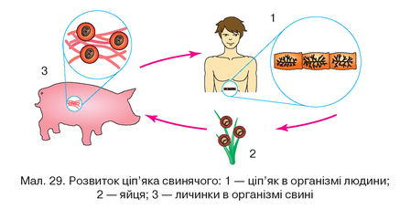

Slide 7
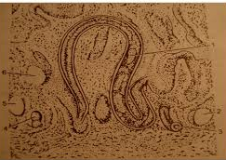
Церебральний цистицеркоз
Препарати вибору: празиквантел - 50 мг / кг / добу в 3 прийоми протягом 14 днів і більше; албендазол - 15 мг / кг / добу в 3 прийому протягом 10 днів. Рекомендується проводити 3 цикли лікування з інтервалом 2-3 тижнів. Одночасно з антигельмінтними препаратами хворим цистицеркозом призначають глюкокортикоїди.ф

Slide 8
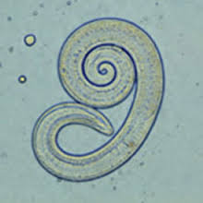
Трихінельоз
Трихінельоз - одне з найнебезпечніших інвазійних захворювань людини і тварин, яке спричиняється нематодою трихінела спіраліс, що належить до біогельмінтів. Характеризується трихінельоз у людини тяжким хронічним перебігом, алергічним набряком тіла, сильним болем у м'язах.
Розвиток паразита відбувається в одному організмі, який одночасно є головним і проміжним живителем. Статевозрілі форми паразитують у кишечнику людини чи тварини, а їхні личинки - у м'язах.

Slide 9
Трихінели стійкі до високих і низьких температур, гинуть за температури всередині шматка м'яса +80'С. Звичайне варіння і смаження м'яса не гарантують загибелі трихінел. За температури -12#С трихінели зберігають життєздатність упродовж 2 місяців, а в солоних шинках - більше року. Висушування діє на трихінели згубно, вони чутливі до іонізуючого випромінювання. М'язові трихінели здатні виділяти токсичні речовини, що мають високу термостійкість.
Можливі висипання на шкірі, порушення роботи шлунково-кишкового каналу, гіпотонія, безсоння.
У крові підвищується вміст еозинофілів.
У разі ускладнення розвивається міокардит, менінгоенцефаліт, тромбози артерій і вен, пневмонія, нефрит.

Slide 10
Теніаринхоз
Теніаринхоз - інвазійне захворювання людей, яке спричиняється стьожковим черв'яком - ціп'яком бичачим (неозброєним). У тварин хвороба, спричинена Ціп'яком бичачим, називається цистицеркоз, що залежить від стадії розвитку збудника.
Довжина гельмінта досягає 2-10 м, тіло складається з головки з чотирма міцними присосками і багатьох (більш як тисяча) члеників. В одному зрілому членику налічується до 170 тисяч яєць, всередині яких є личинки.

Slide 11
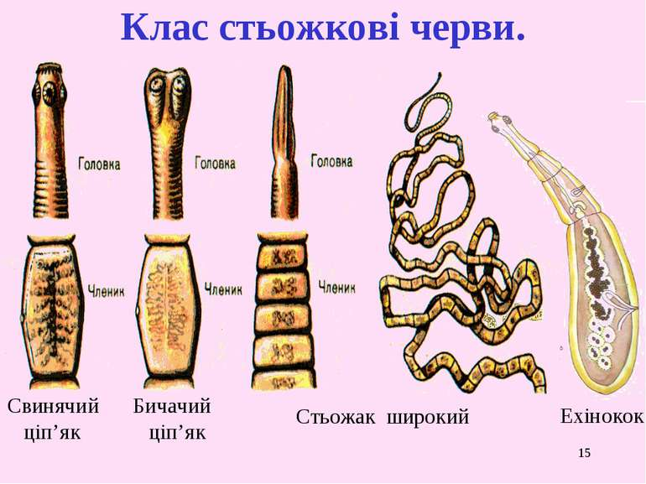

Slide 12
Цистицерки добре помітні у м'ясі, але не завжди, оскільки вони перебувають всередині м'язів. Найчастіше їх виявляють у серцевому м'язі, м'язах язика, щічних, поперекових, ліктьових, шийних і черевних м'язах. Рідше личинки можуть локалізуватися в головному мозку, легенях, печінці та селезінці.
Проміжним живителем для бичачого ціп'яка є лише людина. Вона заражується теніаринхозом у разі вживання в їжу сирого чи напівсирого, в'яленого та копченого яловичого м'яса, ураженого цистицерками.

Slide 13
Дифілоботріоз
Дифілоботріоз - інвазійне захворювання людини і тварин, збудником якого є стьожак, широкий стрічковий черв'як завдовжки до 9 метрів. Це біогельмінт, і розвивається він зі зміною трьох живителів.
Дефінітивними живителями є люди і деякі види тварин (коти, собаки), в тонкому кишечнику яких роками паразитує гельмінт. Він відкладає яйця, які виділяються з фекаліями назовні.
Яйця черв'яка у зволоженому ґрунті залишаються життєздатними до кількох тижнів, витримують короткочасне заморожування. Восени вони потрапляють у непромерзлу водойму, а навесні з них формуються личинки.

Slide 14
Опісторхоз
Опісторхоз - небезпечне інвазійне захворювання, яке спричиняється тре-матодою Opisthorhis phelineus. Вони паразитують у жовчних ходах печінки дефінітивних живителів (людини, собак, котів і диких хутрових звірів).
Під час варіння риби шматками метацеркарії гинуть через 20 хв, виробів із рибного фаршу - через 10 хв, під час засолювання великої риби - через 10 діб, дрібної - через 3,5 доби. Холодне копчення не вбиває метацеркарій, вони стійкі до низьких температур.

Slide 15
Заходи щодо профілактики гельмінтозів

Slide 16
Щоб запобігти зараженню людини збудниками паразитарних захворювань, необхідно:
ü старанно мити овочі, фрукти, ягоди;
ü кип'ятити воду відкритих водойм за використання її в їжу;
ü перевіряти наявність клейма на м'ясних тушах;
ü старанно проварювати і просмажувати м'ясо та рибу;
ü перевіряти кухарів на гельмінтоносіння не рідше як раз на рік;
ü дотримуватися правил особистої гігієни, особливо чистоти рук;
ü дотримуватися чистоти на робочому місці, в цехах, знищувати мух;
ü дотримуватися правил гігієни за догляду за собаками;
ü дотримуватися правил під час оброблення і знімання шкіри з тварин;
ü вести боротьбу з гризунами як переносниками багатьох інвазій;
ü проведити сезонну дегельмінтизації, особливо у дітей, і планову дегельмінтизацію домашніх і свійських тварин;
ü ізолювати і лікувати хворих.

